Slide 1
Отчёт о конкурсе
«Лучший портной 2016 года»
Группа 221
Мастер: Шостак Н.А.

Slide 2
Интеллектуально-практический конкурс
Цели: Проверить навыки и умения девочек в швейном деле, выявить лучших. Воспитывать трудолюбие, эстетический вкус, творческую активность, развивать интерес к профессии швеи.

Slide 3
Ход мероприятия
Практическая работа: 1. Выполнение каждой участницей швейного изделия.
2. Выполнение тестовых заданий. В конкурсе участвуют 5 девочек

Slide 4
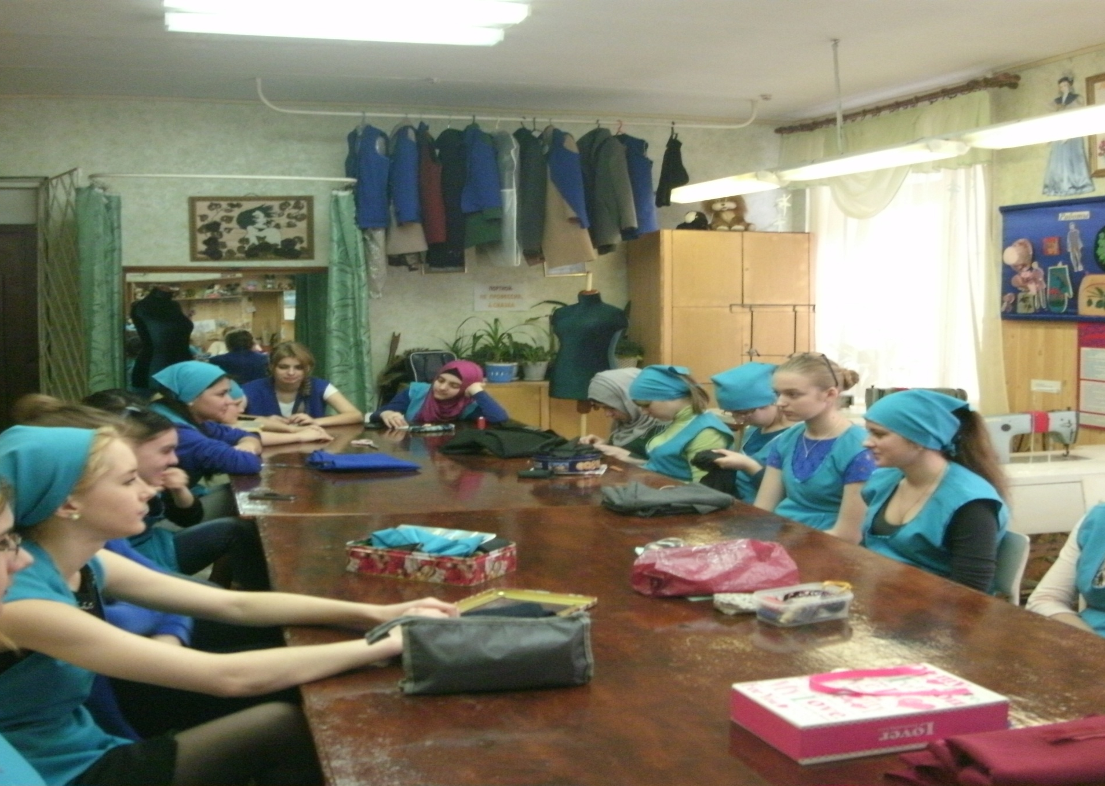

Slide 5
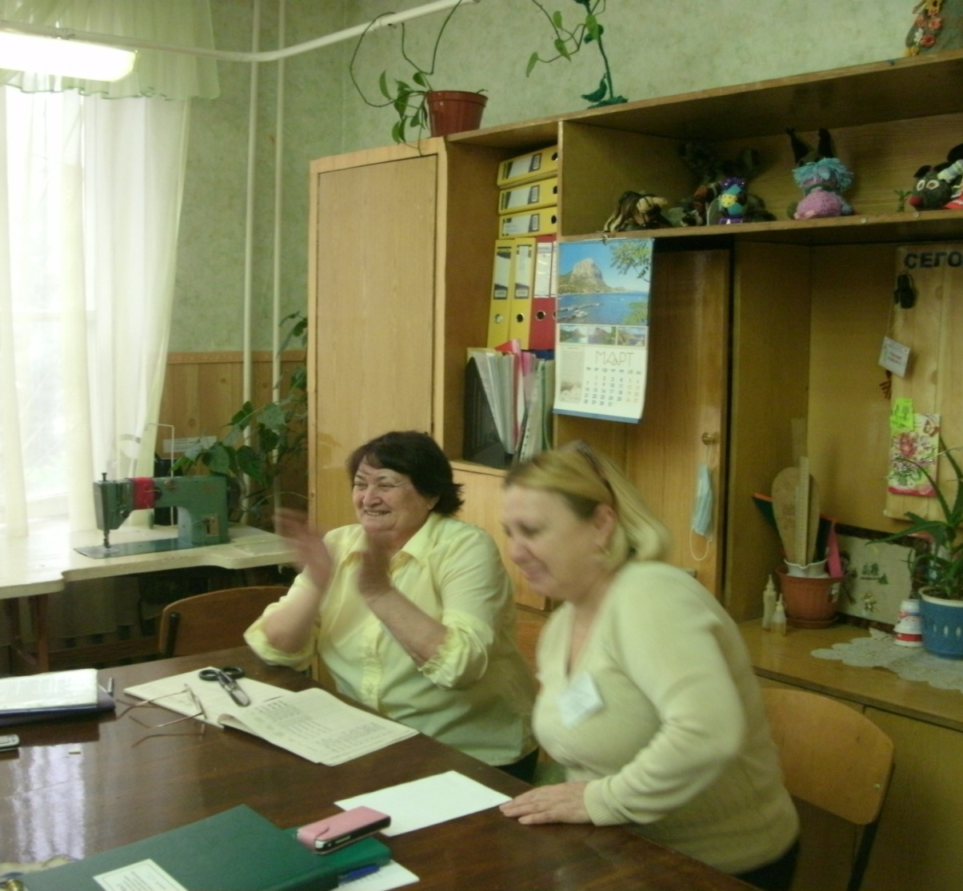
Члены жюри
Слепченко Валентина Петровна
Калачёва Надежда Ивановна

Slide 6
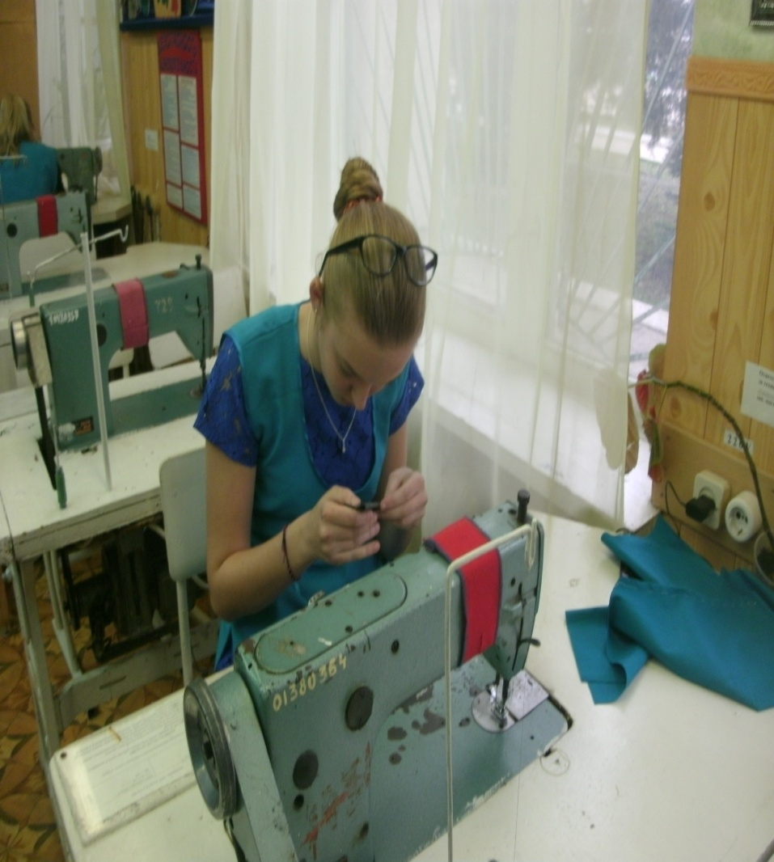
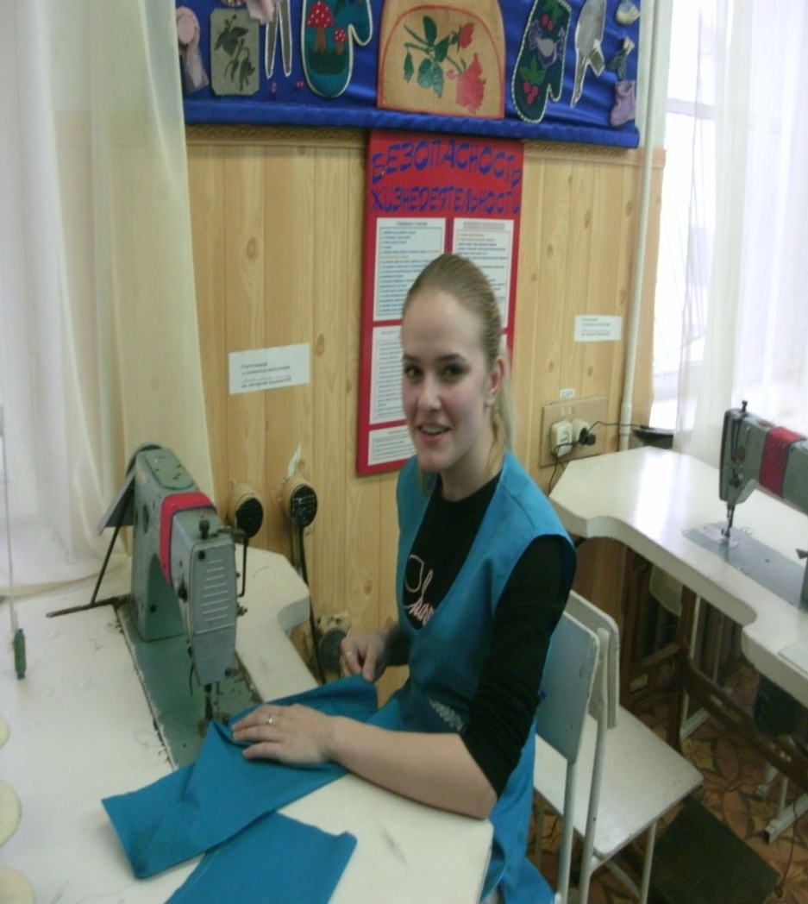
Практическое задание- изготовление бриджей

Slide 7
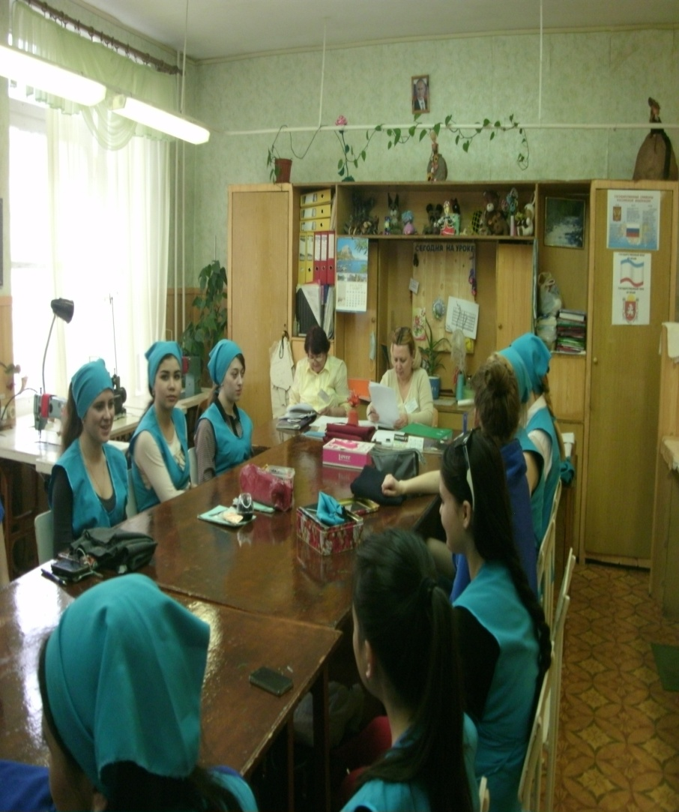
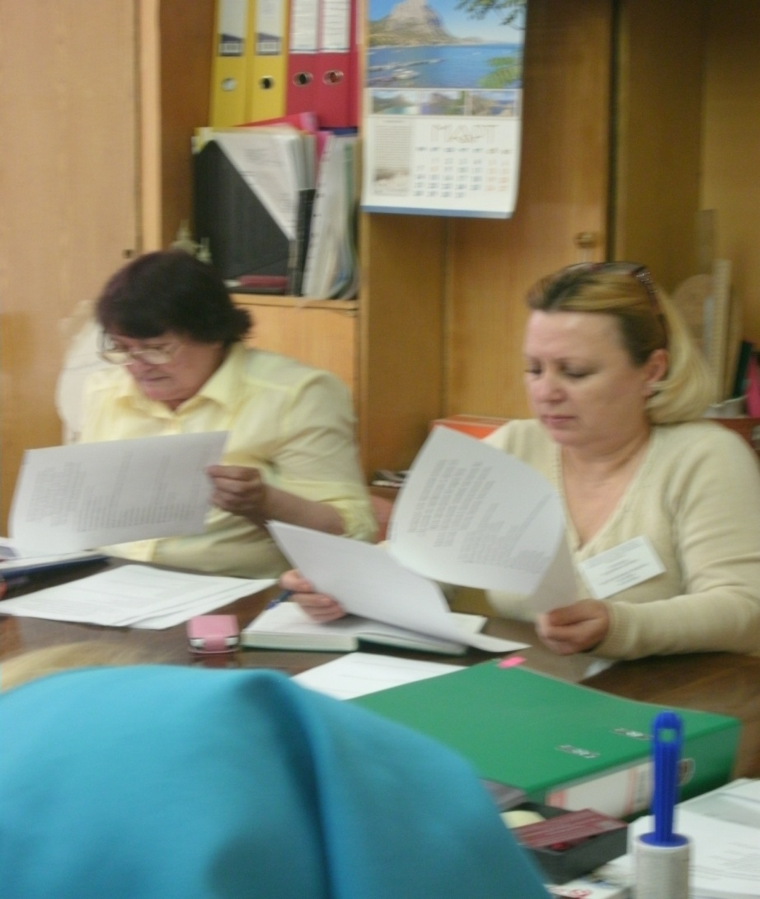
Интеллектуальный блок конкурса- тестирование

Slide 8
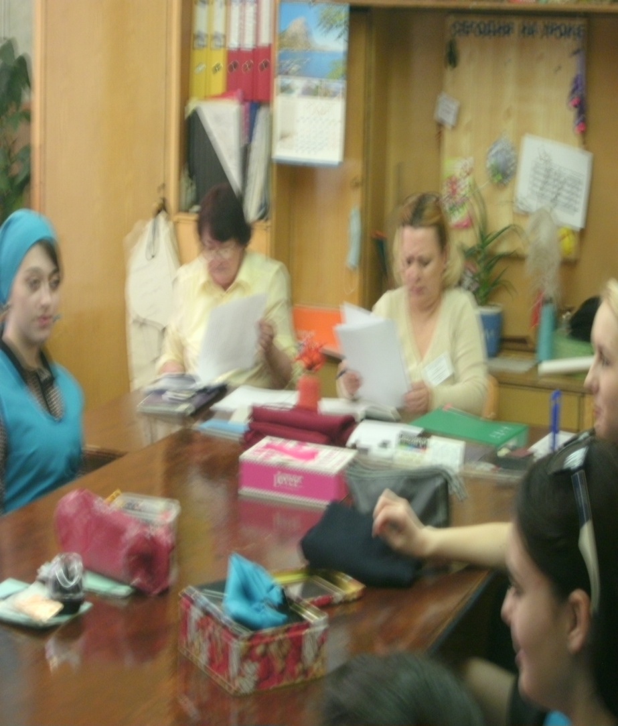
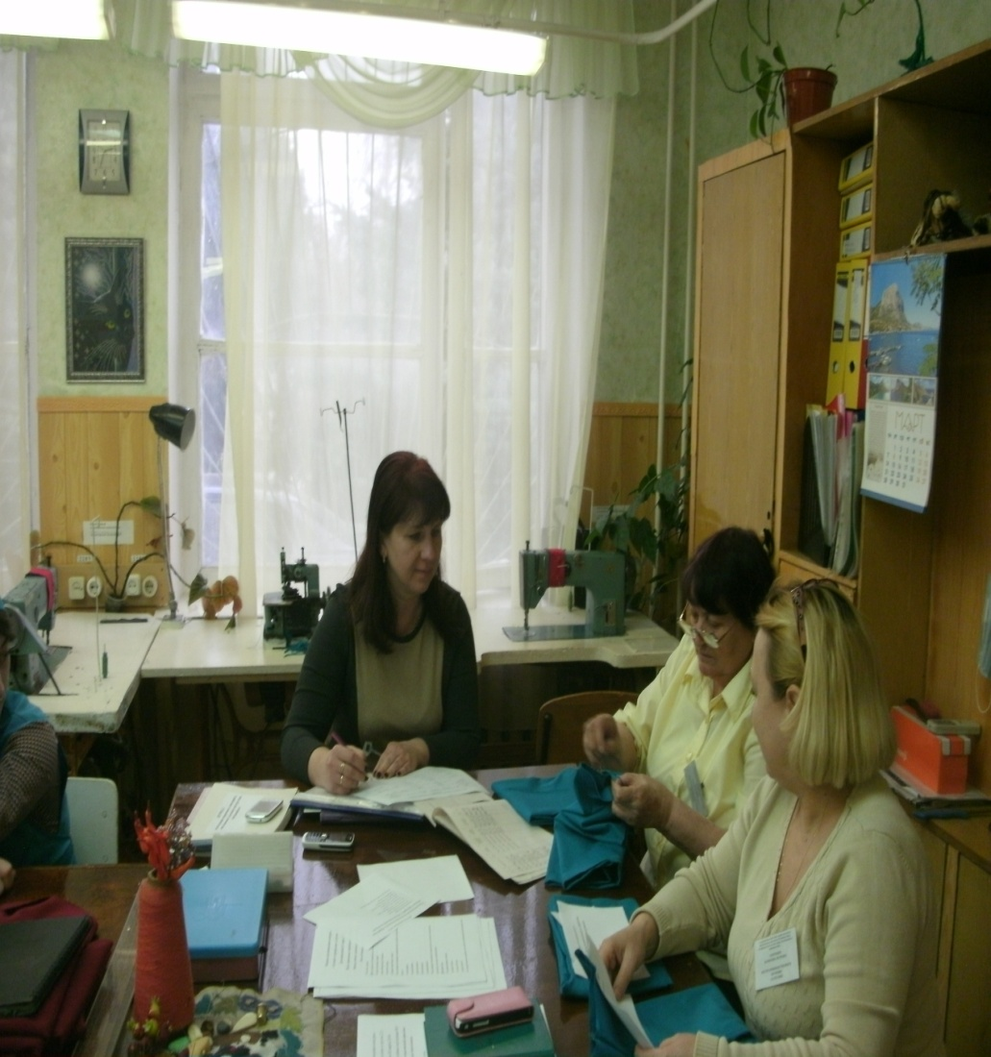
Подведение итогов

Slide 9
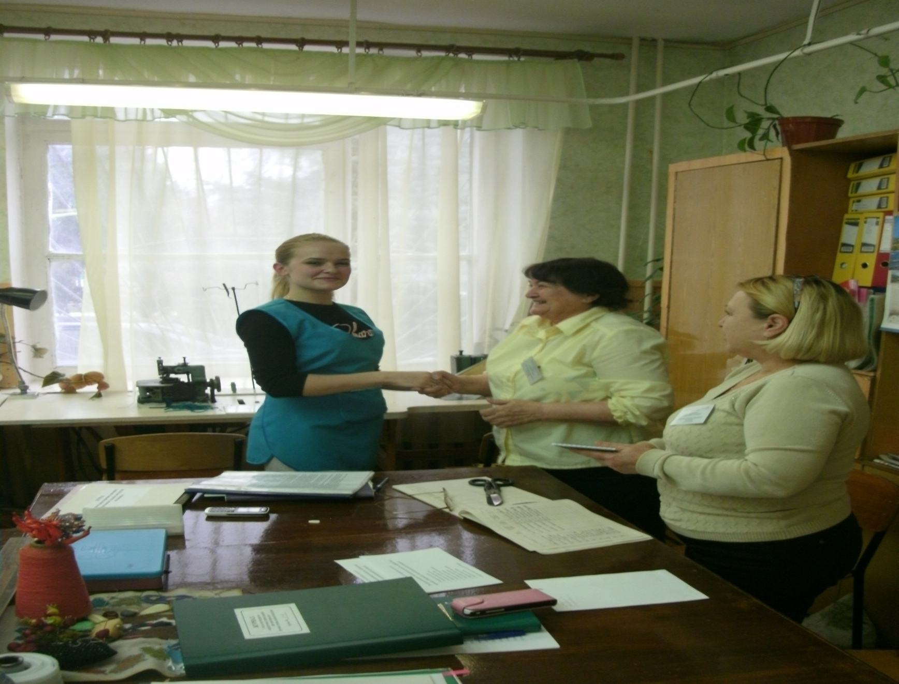
Церемония награждения

Slide 10
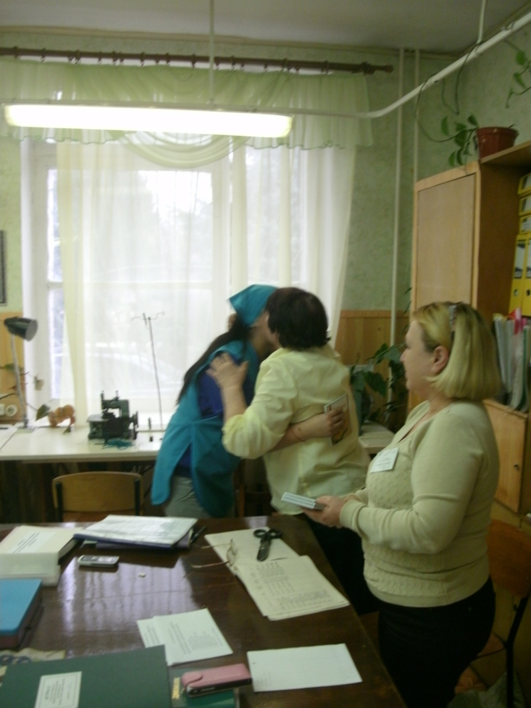
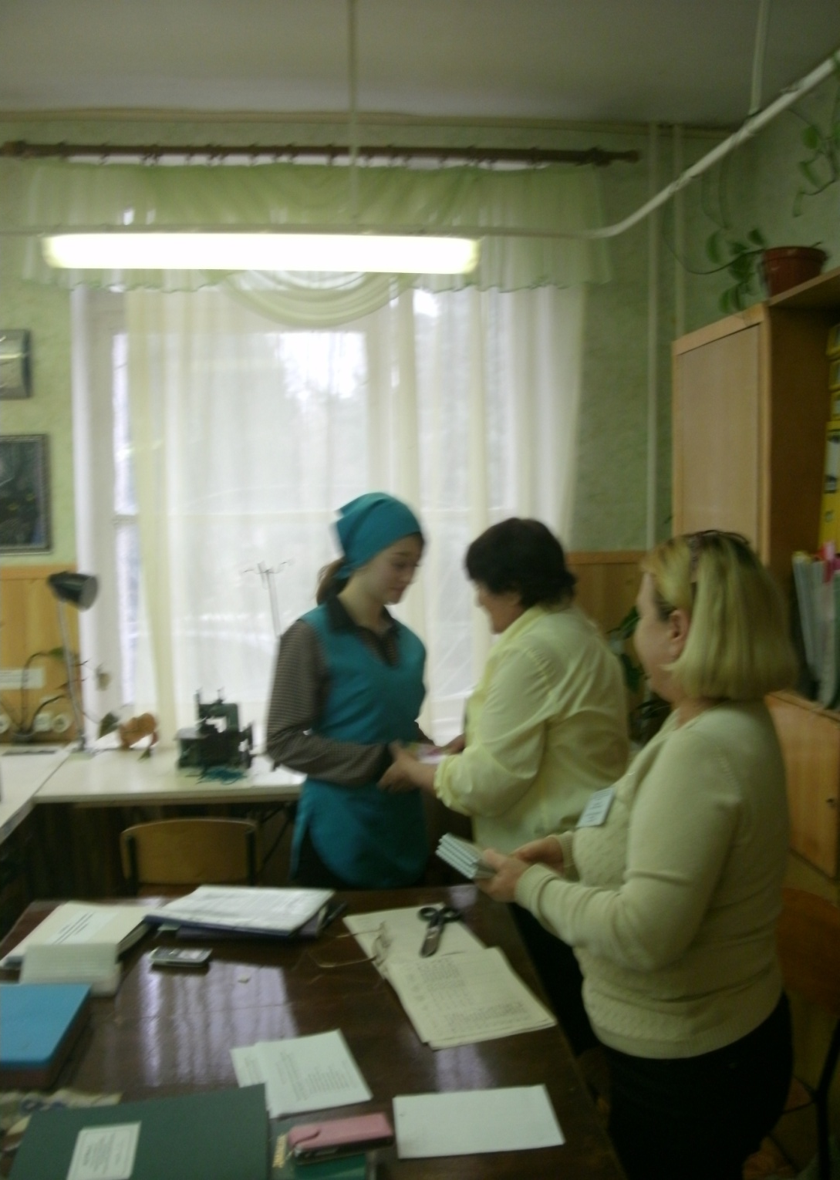

Slide 11
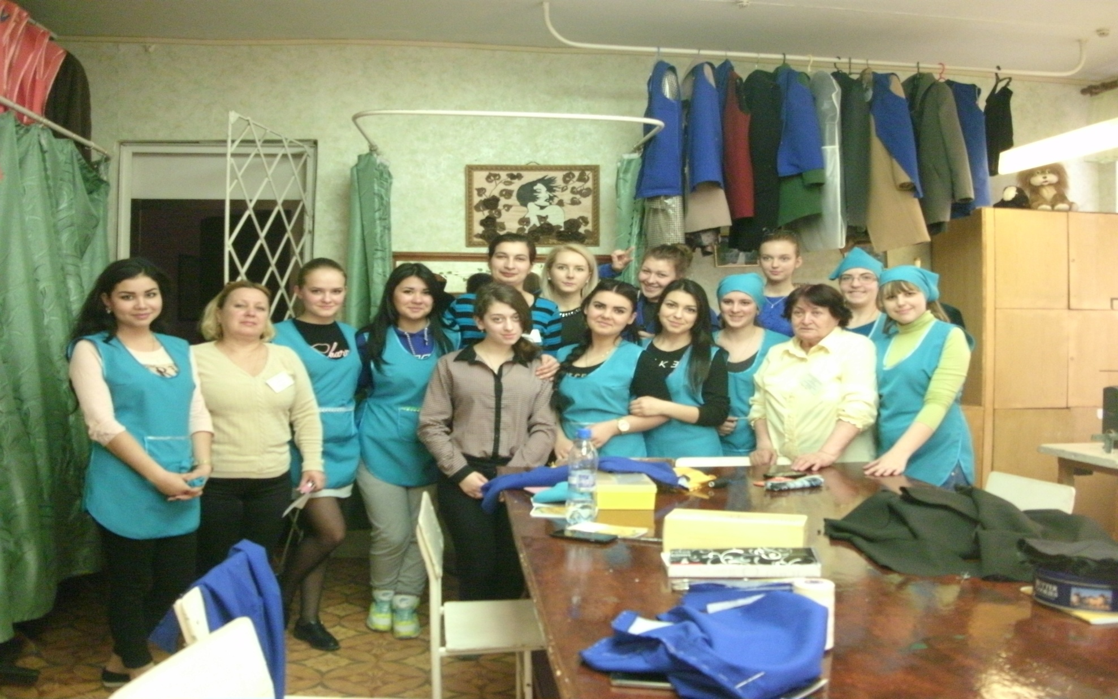
Спасибо за внимание!

